Slide 1
3장 자료형

Slide 2
파이썬 표준 데이터 유형
파이썬은 다섯 표준 데이터 유형이 있다:
Numbers
String
List
Tuple
Dictionary

Slide 3
Number 타입
long 타입에 소문자 l을 사용할 수도 있지만 숫자 1과의 혼동을 피하기 위해 대문자 L을 사용한다.
int (부호있는 정수)
long (int 보다 긴 정수, 8, 16 진수 표현가능)
float (부동소수점이 있는 실수)
complex (복소수)
int_var1 = 1
int_var2 = -10
long_var1 = 0122L
long_var2 = -0x19323L
float_var1 = 15.20
float_var2 = 70.2-1E12
complex_var1 = 3.14j
complex_var2 = 4.53e1-7j

Slide 4
파이썬과 자료형
변수에 어떤 종류의 자료도 저장할 수 있다
x = 10
print("x =", x)
x = 3.14
print("x =", x)
x = "Hello World!"
print("x =", x)
x = 10
x = 3.14
x = Hello World!

Slide 5
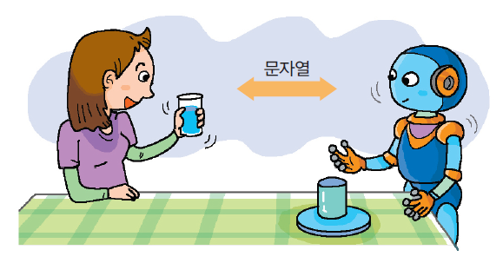
문자열
컴퓨터에게는 숫자가 중요하지만 인간에게는 텍스트(text)가 중요하다.
(예) 문자 메시지, 인터넷 도메인 이름
컴퓨터를 이용한 텍스트의 처리도 무척 중요하다.

Slide 6
문자열
문자의 나열 (String)
"Hello Python Programming…!"
"안녕하세요"
큰따옴표/작은따옴표 사용
"<글자>" / '<글자>'
안녕하세요 출력
print("안녕하세요")
print('안녕하세요')

Slide 7
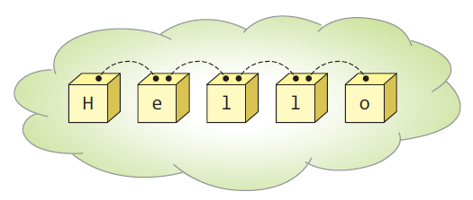
문자열
문자열(string)은 문자들의 나열(sequence of characters)이다.
문자열
문자

Slide 8
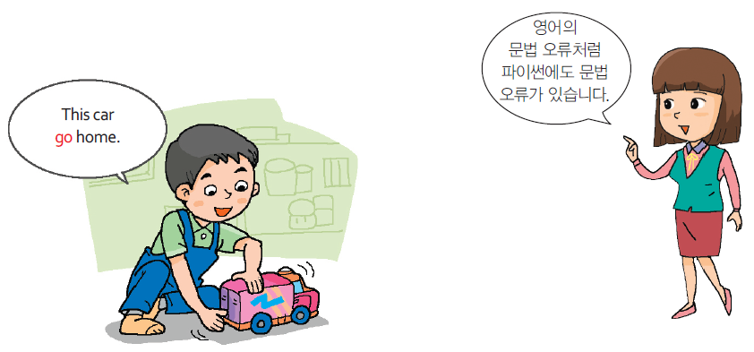
문법적인 오류
큰따옴표(“)로 시작했다가 작은따옴표(‘)로 끝내면 문법적인 오류이다.
msg = "Hello‘
SyntaxError: EOL while scanning string literal

Slide 9

문자열 – 인덱싱(Indexing)
문자열에서 원하는 위치에 있는 문자를 마음대로 꺼낼 수 있는데 이를 인덱싱(Indexing)이라 함
문자열의 인덱싱은 0부터 시작함
문자는 ‘ ‘로 표현
var = "python is very powerful"
print(var[4])
print(var[11])
print(var[0])
print(var[1])
o
e
p
y
문자열은 인덱싱을 통한 요소의 수정은 할수 없다!!

Slide 10
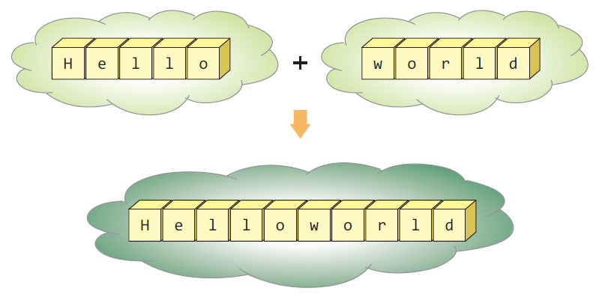
문자열 접합
2개의 문자열을 합치려면 -> + 연산자
print('Hello ' + 'World!‘)
Hello World!

Slide 11
숫자->문자열
다음과 같이 오류가 발생하는 코드를 실행결과처럼 나오세 수정하세요
print('나는 현재 ' + 21 + '살이다.')
실행 결과 : 나는 현재 21 살이다

Slide 12
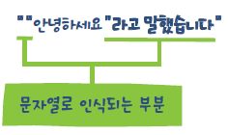
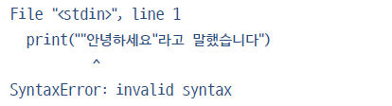
이스케이프 문자
문자열 내부에 따옴표 넣기
""안녕하세요"라고 말했습니다"
print(""안녕하세요"라고 말했습니다")
구문 오류 (Syntax Error) 발생
여러 자료(문자열)를 단순히 나열할 수 없음

Slide 13
이스케이프 문자
큰따옴표를 문자열 내부에 넣는 경우
print(' "안녕하세요"라고 말했습니다')
→ "안녕하세요"라고 말했습니다
작은따옴표를 문자열 내부에 넣는 경우
print(“ '배가 고픕니다'라고 생각했습니다")
→ '배가 고픕니다'라고 생각했습니다

Slide 14



이스케이프 문자
이스케이프 문자 (Escape Character)
\ (백슬래시) 기호와 함께 문자 조합하여 사용
문자열 만드는 기호 아닌 단순 따옴표로 인식

Slide 15
이스케이프 문자
역슬래시 표현 방법
역슬래시가 단독으로 쓰이면 이스케이프 문자로 인식하기 때문에, 아래와 같이 역슬래시를 두번 사용함으로 하나의 역슬래시를 출력
줄의 마지막에 역슬래시(\)를 사용하면 다음 줄과 현재 줄이 하나로 이어짐
print("c:\\read.txt")
c:\read.txt
print("a\ b")
ab

Slide 16
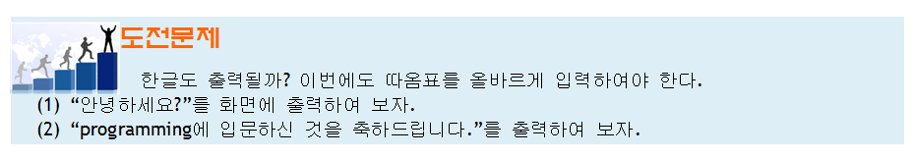
도전문제

Slide 17
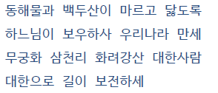
여러 줄 문자열 만들기
여러 줄 문자열
\ n 대신 사용
출력시 탭 만큼 공간만들기
\t
tabLine = "Life is too short\t You need python“
print(tabLine)
Life is too short You need python

Slide 18
문자열 반복
문자열을 반복하려면 -> * 연산자
message = " Congratulations!"
print(message*3)
--- 실행결과 ----
Congratulations!Congratulations!Congratulations!
>>> print("="*50)
--- 실행결과 ----
==================================================

Slide 19
문자열과 숫자
따옴표(“…”)가 붙으면 문자열입니다.
print("100”+ "200")
--- 실행결과 ----
100200
“100”+”200”은 텍스트와 텍스트끼리 합하는 것이기 때문에 그냥 2개의 텍스트가 붙어 버린다.
print(100 + 200)
--- 실행결과 ----
300
따옴표(“…”)가 없으면 숫자입니다.
100+200을 하면 (정수+정수) 형태가 되어서 덧셈이 가능하다
print()에서 문자열과 숫자는 , 로 결합가능
print("나는",26,"살입니다.")
나는 26 살입니다.

Slide 20
도전문제
두개의 문자열 “I’m a” , “boy”를 이용하여 하나의 문자열
를 출력
두개의 상수 1000, 300의 합과 곱의 값을 출력
두 개의 문자열 “나의 나이는”, 하나의 상수 - 나이(ex. 33), “입니다”를 이용하여 출력
I’m a boy
나의 나이는 33 입니다

Slide 21
문자열에 변수값 포함
문자열에 변수의 값을 삽입하여 출력하고 싶으면 ->%기호 사용
price = 10000
print("상품의 가격은 %s원입니다." %price)
상품의 가격은 10000원입니다.

Slide 22

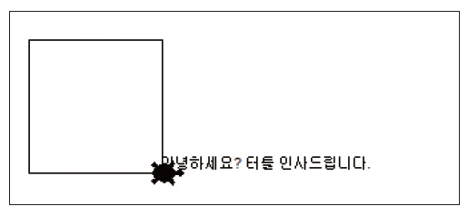
Lab: 거북이와 인사해보자.
터틀 그래픽에서 사용자의 이름을 받아서 다음과 같이 출력해보자.

Slide 23
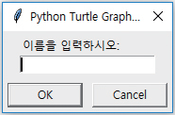
터틀 그래픽에서 문자열을 입력받는 방법
s = turtle.textinput("", "이름을 입력하시오: ")

Slide 24
터틀 그래픽에서 문자열을 출력하는 방법
t.write("안녕하세요? 터틀 인사드립니다.")

Slide 25
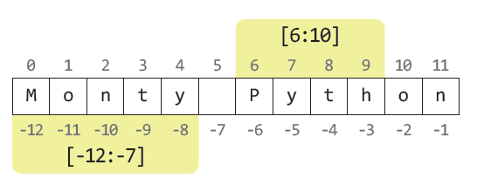
개별 문자 추출(슬라이싱)
문자열에서 개별 문자들을 추출하려면 -> 인덱스라는 번호를 사용한다.
형식 : 변수명[시작인덱스:종료인덱스:증가폭]
(종료 인덱스는 추출되지 않음)
s = "Monty Python"
print(s[6:10])
Pyth

Slide 26
개별 문자 추출(슬라이싱)
시작인덱스를 생략한 경우
s = "Monty Python"
print(s[:4])
Mont
종료인덱스를 생략한 경우
s = "Monty Python"
print(s[6:])
Python

Slide 27
개별 문자 추출(슬라이싱)
증가폭
증감폭을 음수로 지정하면 역순으로 데이터를 가져옵니다.
print (nums[::-1])
s = "123456789"
print(s[::2])
13579
s = "123456789"
print(s[::-1])
987654321

Slide 28
실습문제
“나는 학생이다” 를 출력 (“” 포함)
..\src\python 을 출력
다음과 같이 출력
밥
한 공기
줄바꿈
탭

Slide 29
연습문제
다음과 같은 문자열이 있을 경우 슬라이싱을 이용 다음과 같은 값을 출력하세요
today = "20010331Rainy“
출력값
4자리 연도
2자리 월
2자리 일
날씨

Slide 30
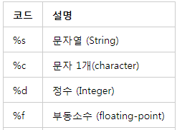
포맷팅
문자열 내의 특정한 값을 바꿔야 할 경우가 있을 때 이것을 가능하게 해주는 것이 바로 문자열 포매팅 기법임

Slide 31
포맷팅
숫자 대입
형식 : 문자열 %숫자
변수로 대체 가능
문자열 대입
형식 : 문자열 %문자열
변수로 대체 가능
num=3
str="I eat %d apples."
fStr =str % num
print(fStr)
str ="I eat %d apples." % 3
print(str)
I eat 3 apples.
I eat 3 apples.
str1="five"
str = "I eat %s apples."
fStr= str % str1
print(fStr)
str ="I eat %s apples." % "five“
print(str)
I eat five apples.
I eat five apples.

Slide 32
포맷팅
한개이상의 변수 포맷팅
str ="I eat %d apples and %d oranges" %(3,4)
print(str)
I eat 3 apples and 4 oranges

Slide 33
파이썬 standard library
https://docs.python.org/ko/3/library/functions.html

Slide 34

함수
형식
def sum(a, b):
s = a + b
return s
total = sum(4, 7)
print(total)
11

Slide 35



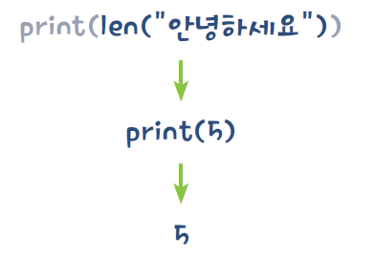
문자열 길이 구하는 함수
len() 함수 사용
괄호 안 문자열의 글자 수 표시
위와 같이 함수 중첩될 경우 괄호 안쪽부터 실행됨

Slide 36



자료형 확인할수 있는 함수
type() 함수 사용
자료의 형태 확인
str = String (문자열)
int = Integer (정수)

Slide 37
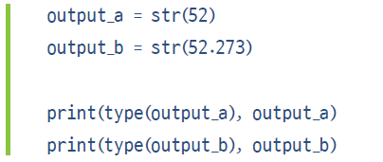

숫자를 문자열로 바꾸는 함수
str() 함수 사용
문자열로의 변환

Slide 38
문자열 - 관련함수
대문자로 변환하는 upper, 소문자로 변환하는 lower
부분 문자열의 발생 횟수를 알려주는 count
s="AbCdEfG" su=s.upper() sl=s.lower() print(su) print(sl)
ABCDEFG
abcdefg
str="i am boy boy girl"
wf=str.count("boy")
print(wf)
wf=str.count("girl")
print(wf)
2
1

Slide 39
문자열 - 관련함수
문자열 위치를 찾아내는 find
위치는 인덱싱으로 표시
찾고자 하는 문자열을 찾지 못했을 경우에는 -1
새로운 문자열로 교체하는 replace
str="i am boy girl"
bNum=str.find("boy")
print(bNum)
gNum=str.find("girl")
print(gNum)
nNum=str.find("baby")
print(nNum)
5
9
-1
str="i am boy." wf=str.replace("boy","girl") print(wf)
i am girl.

Slide 40
문자열 - 관련함수
join
문자열의 문자 사이에 문자 삽입
리턴값 : 문자가 삽입된 새로운 문자열
원본 문자열은 변하지 않음
ic =","
str="abcd"
insrtedStr=ic.join(str)
print("원본문자열 : ",str)
print("변경된문자열 : ",insrtedStr)
원본문자열 : abcd
변경된문자열 : a,b,c,d

Slide 41
연습문제
변수 str에 "Pithon"이라는 문자열이 저장 되어 있을 경우str 을 이용 Python이 출력 되도록 프로그램을 작성하세요

Slide 42
문자열 - 관련함수
split
지정한 문자를 기준으로 문자열을 나누어 리스트에 저장해준다.
리턴값 : 분리된 문자열들이 저장된 리스트
a = "Life is too short"
ret=a.split()
print(ret)
a = "a:b:c:d"
ret=a.split(':')
print(ret)
['Life', 'is', 'too', 'short']
['a', 'b', 'c', 'd']

Slide 43
문자열 -> 숫자
int(): 문자열을 정수로 변환
float(): 문자열을 실수로 변환
t = input("정수를 입력하시오: ")
x = int(t)
t = input("정수를 입력하시오: ")
y = int(t)
print(x+y)
정수를 입력하시오: 100
정수를 입력하시오: 200
300

Slide 44
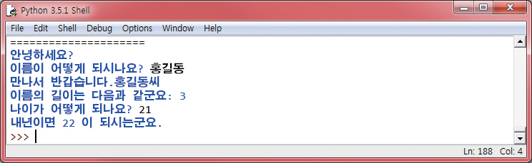
Lab: 친근하게 대화하는 프로그램
변수를 사용하여 사용자의 이름과 나이를 문자열 형태로 기억했다가 출력할 때 사용하는 프로그램을 작성해 보자.
문자열의 길이를 계산할 때는 len(s)를 사용한다.

Slide 45
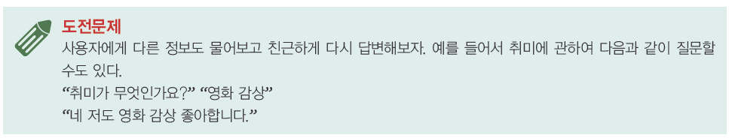
Solution
print('안녕하세요?')
name = input('이름이 어떻게 되시나요? ')
print('만나서 반갑습니다.' + name + "씨")
print('이름의 길이는 다음과 같군요:', end=' ')
print(len(name))
age = int(input("나이가 어떻게 되나요? "))
print("내년이면", str(age+1), "이 되시는군요.")

Slide 46
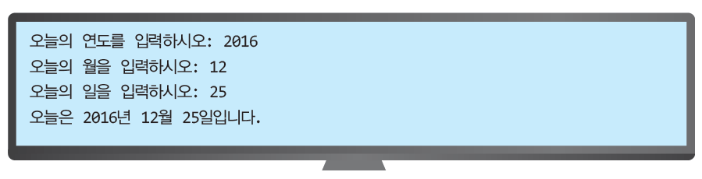
Lab: 연, 월, 일을 합하여 출력하기
문자열을 저장하는 변수를 사용하여 사용자가 입력하는 오늘의 연도, 월, 일을 모두 합하여 화면에 출력하는 프로그램을 작성해 보자.(포매팅 이용)

Slide 47
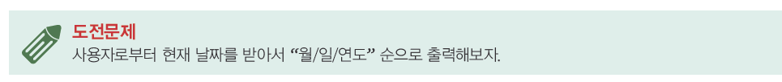
Solution
year = input("오늘의 연도를 입력하시오: ")
month = input("오늘의 월을 입력하시오: ")
date = input("오늘의 일을 입력하시오: ")
print("오늘은", year+"년", month+"월", date+"일입니다.")

Slide 48
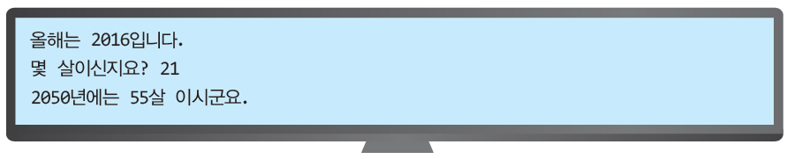
Lab: 2050년에는 몇 살이 될까?
자신이 2050년에 몇 살이 될 것인지를 계산하는 프로그램을 작성해 보자.

Slide 49
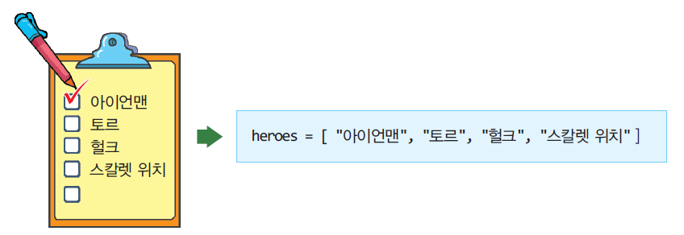
리스트
어떤 경우에는 여러 개의 데이터를 하나로 묶어서 저장하는 것이 필요하다.
아이언맨
토르
헐크
스칼렛위치

Slide 50
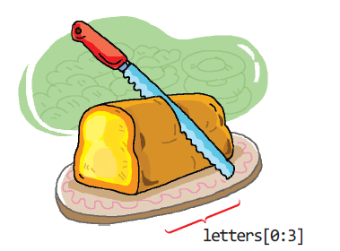
슬라이싱
슬라이싱(slicing)은 리스트에서 한 번에 여러 개의 항목을 추출하는 기법이다.
>>> letters = ['A', 'B', 'C', 'D', 'E', 'F']
>>> print(letters[0:3])
['A', 'B', 'C']

Slide 51
리스트
리스트(list): 여러 개의 자료들을 모아서 하나의 묶음으로 저장하는 것
모든 자료형 가능
형식 :
리스트명 = [요소1, 요소2, 요소3, ...]
a = []
b = [1, 2, 3]
c = ['Life', 'is', 'too', 'short']
d = [1, 2, 'Life', 'is']
e = [1, 2, ['Life', 'is']]

Slide 52
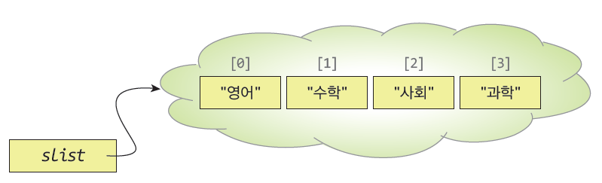
리스트
인덱싱
slist = [ '영어', '수학', '사회', '과학' ]
print(slist)
['영어', '수학', '사회', '과학']

Slide 53
리스트
요소에 접근하기 - 인덱스를 이용해서 접근
slist = [ '영어', '수학', '사회', '과학' ]
print(slist[0])
영어

Slide 54
리스트
인덱스를 이용 요소값 수정
리스트는 문자열과는 다르게 인덱싱을 통하여 리스트의 요소를 변경가능
하나의 요소 값 수정
연속된 요소의 값 수정
a = [1, 2, 3]
a[2] = 4
print(a)
[1, 2, 4]
a = [1, 2, 4]
lVal=a[1:2]
print(lVal)
a[1:2] = ['a', 'b', 'c']
print(a)
[2]
[1, 'a', 'b', 'c', 4]

Slide 55
리스트
리스트 요소 삭제
[ ] 사용해 리스트 요소 삭제하기
del 함수 사용해 리스트 요소 삭제하기
인덱싱을 통하여 리스트의 요소 삭제 가능
a = [1, 'a', 'b', 'c', 4]
a[1:3] = []
print(a)
[1, 'c', 4]
형식 : del 객체
a=[1, 'c', 4]
del a[1]
print(a)
[1, 4]

Slide 56
리스트
연산자
+ : 리스트 연결
* : 리스트반복
리스트 길이 구하기
a = [1, 2, 3]
b = [4, 5, 6]
print(a + b)
[1, 2, 3, 4, 5, 6]
a = [1, 2, 3]
print(a * 3)
[1, 2, 3, 1, 2, 3, 1, 2, 3]
a = [1, 2, 3]
a_len=len(a)
print(a_len)
3

Slide 57
리스트
슬라이싱
문자열에서 사용한 슬라이싱 방법 모두 사용가능

Slide 58
점의 의미
파이썬에서 모든 것은 객체(object)이다. 객체는 관련되는 변수와 함수를 묶은 것이다.
파이썬에서 리스트도 객체이다. 객체 안에 있는 무엇인가를 사용할 때는 객체의 이름을 쓰고 점(.)을 붙인 후에 함수의 이름을 적는다.
heroes.append("아이언맨")

Slide 59
리스트관련 함수
append()
리스트에 값을 하나씩추가하는 것
기존의 리스트에 있는 요소에 다른 값을 추가시 사용
뒤쪽으로 추가됨
사용법 – append(값 or 변수)의 매개변수로 추가값을 넣어줌
변수, 상수 모두 가능
a = []
one=1
a.append(one)
a.append(2)
a.append(3)
a.append(4)
print(a)
리스트형 변수로 선언
a = [1, 2, 3]
a.append(4)
print(a)
[1, 2, 3, 4]
[1, 2, 3, 4]

Slide 60
리스트관련 함수
sort()
리스트의 요소들을 정렬
사용법
sort(reverse=True)
정순으로 정렬할 경우 reverse=True 생략가능
a = [1, 4, 3, 2]
a.sort()
print(a)
a = ['a', 'c', 'b']
a.sort(reverse=True)
print(a)
[1, 2, 3, 4]
['c', 'b', 'a']

Slide 61
리스트관련 함수
reverse()
단순히 리스트의 요소들을 모두 역순으로 뒤집는 역할
정렬과는 상관없음
a = ['a', 'c', 'b']
a.reverse()
print(a)
['b', 'c', 'a']

Slide 62
리스트관련 함수
insert()
지정한 위치에 값을 추가시 사용
사용법
insert(위치, 값)
extend()
여러개의 값을 추가 가능- append() 는 하나씩만 추가 가능
뒤쪽으로 추가됨
사용법
extend(추가될값)
리턴값 : 추가된후 리스트
a = [1, 2, 3]
a.insert(0, 4)
print(a)
[4, 1, 2, 3]
a = [1,2,3]
a.extend([4,5])
print(a)
b = [6, 7]
a.extend(b)
print(a)
[1, 2, 3, 4, 5]
[1, 2, 3, 4, 5, 6, 7]

Slide 63
리스트관련 함수
index()
리스트에서 찾으려는 값의 위치를 반환한다.
사용법
Index(인수로는 찾으려는 요소의 값이 들어가며, 두번째 인수에는 탐색이 시작하는 위치, 세번째 인수에는 탐색이 종결)
두번째 세번째 인자는 생략가능
리턴값 : 찾으려는 요소값의 위치
a = [1,2,3]
loc=a.index(3)
print(loc)
print(a.index(1))
2
0

Slide 64
리스트관련 함수
count()
count 함수를 통해서 요소 개수를 확인
사용법
count(확인할 요소값)
리턴값 : 개수
pop()
리스트의 요소를 꺼내는 함수
꺼내온 인수는 리스트서 삭제됨
사용법
pop(꺼내올 인수의 위치)
리턴값 : 꺼내온 값
a = [1,2,3,1]
tno =a.count(1)
print(tno)
2
a = [1,2,3]
val= a.pop()
print(val)
print(a)
3
[1, 2]

Slide 65
리스트관련 함수
remove()
리스트의 요소를 제거
사용법
remove(인덱스)
리턴값 : 인덱스의 값이 제거된 리스트
remove 함수는 pop 함수와는 달리, 리스트 내에서 해당하는 값만을 제거
제거하려는 값이 리스트에 여러개가 존재하면 가장 앞에있는 요소부터 제거
a = [1, 2, 3, 5, 4, 3]
a.remove(3)
print(a)
[1, 2, 5, 4, 3]

Slide 66
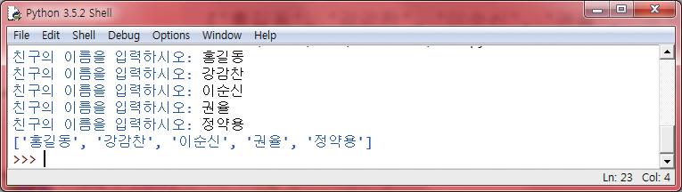
Lab: 친구들의 리스트 생성하기
제일 친한 친구 5명의 이름을 리스트에 저장했다가 출력하는 프로그램을 작성하자.

Slide 67
Solution
friend_list = [ ]
friend = input("친구의 이름을 입력하시오: ")
friend_list.append(friend)
friend = input("친구의 이름을 입력하시오: ")
friend_list.append(friend)
friend = input("친구의 이름을 입력하시오: ")
friend_list.append(friend)
friend = input("친구의 이름을 입력하시오: ")
friend_list.append(friend)
friend = input("친구의 이름을 입력하시오: ")
friend_list.append(friend)
print(friend_list)

Slide 68
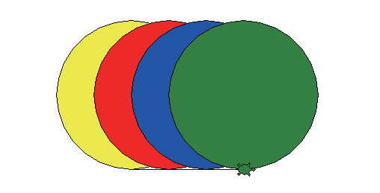
Lab: 리스트에 저장된 색상으로 원그리기
리스트에 색상을 문자열로 저장하였다가 하나씩 꺼내서 거북이의 채우기 색상으로 설정하고 원을 그려 보자.

Slide 69
Solution
import turtle
t = turtle.Turtle()
t.shape("turtle")
# 리스트를 사용하여 색상을 문자열로 저장한다.
color_list = [ "yellow", "red", "blue", "green" ]
t.fillcolor(color_list[0]) # 채우기 색상을 설정한다.
t.begin_fill() # 채우기를 시작한다.
t.circle(100) # 속이 채워진 원이 그려진다.
t.end_fill() # 채우기를 종료한다.
t.forward(50)
t.fillcolor(color_list[1]) # 채우기 색상을 설정한다.
t.begin_fill() # 채우기를 시작한다.
t.circle(100) # 속이 채워진 원이 그려진다.
t.end_fill() # 채우기를 종료한다.
...

Slide 70
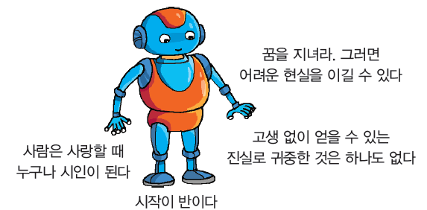
Lab: 오늘의 속담
리스트에 여러 개의 속담을 저장한 후에 속담 중에서 하나를 랜덤하게 골라서 오늘의 속담으로 제공한다
############################
# 오늘의 속담 #
############################
고생 없이 얻을 수 있는 진실로 귀중한 것은 하나도 없다.

Slide 71
Solution
import random
quotes = []
quotes.append("꿈을 지녀라. 그러면 어려운 현실을 이길 수 있다.")
quotes.append("분노는 바보들의 가슴속에서만 살아간다..")
quotes.append("고생 없이 얻을 수 있는 진실로 귀중한 것은 하나도 없다.")
quotes.append("사람은 사랑할 때 누구나 시인이 된다.")
quotes.append("시작이 반이다.")
dailyQuote = random.choice(quotes)
print("############################")
print("# 오늘의 속담 #")
print("############################")
print("")
print(dailyQuote)

Slide 72

Lab: 오륜기 그리기
반복 구조를 사용하여 화면에 오륜기를 그려 보자. 오륜기의 색상과 위치를 리스트에 저장한다.

Slide 73
Solution
import turtle
def draw_olympic_symbol():
positions = [[0, 0, "blue"], [-120, 0, "purple"], [60,60, "red"],
[-60, 60, "yellow"], [-180, 60, "green"]]
for x, y, c in positions:
t.penup()
t.goto(x, y)
t.pendown()
t.color(c, c)
t.begin_fill()
t.circle(30)
t.end_fill()
t = turtle.Turtle()
draw_olympic_symbol()

Slide 74
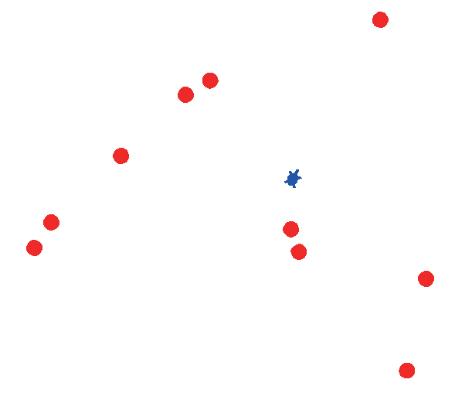
Lab: 애스터로이드 게임 업그레이드
8장에서 작성하였던 애스터로이드 게임 기억나는지 모르겠다. 8장에서는 소행성이 2개만 생성되었다. 만약 소행성이 10개 정도 있어야 한다면 리스트에 저장하여야 한다.

Slide 75
Solution
import turtle
import random
import math
player = turtle.Turtle()
player.color("blue")
player.shape("turtle")
player.penup()
player.speed(0)
screen = player.getscreen()
asteroids = [] # 공백 리스트를 생성한다.
for i in range(10): # 10개의 터틀을 생성한다.
a1 = turtle.Turtle()
a1.color("red")
a1.shape("circle")
a1.penup()
a1.speed(0)
a1.goto(random.randint(-300, 300), random.randint(-300, 300))
asteroids.append(a1) # 생성된 터틀을 리스트에 추가한다.

Slide 76
Solution
def turnleft():
player.left(30) # 왼쪽으로 30도 회전한다.
def turnright():
player.right(30) # 오른쪽으로 30도 회전한다.
screen.onkeypress(turnleft, "Left")
screen.onkeypress(turnright, "Right")
screen.listen()
def play():
player.forward(2) # 2픽셀 전진
for a in asteroids: # 리스트에 저장된 모든 터틀에 대하여
a.right(random.randint(-180, 180))
a.forward(2)
screen.ontimer(play, 10) # 10ms가 지나면 play()를 다시 호출
screen.ontimer(play, 10)

Slide 77
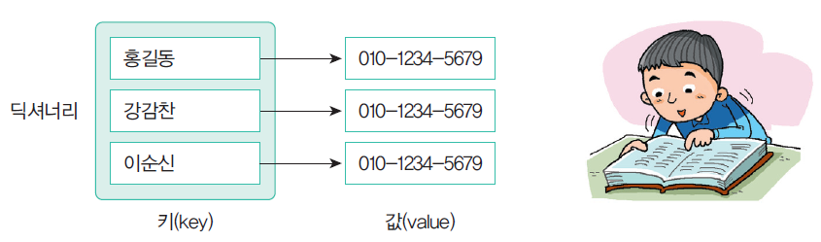
딕셔너리
딕셔너리(dictionary)도 리스트와 같이 값을 저장하는 방법이다. 하지만 딕셔너리에는 값(value)과 관련된 키(key)가 있다.
key 는 중복되어서는 안됨
리스트
010-1234-5679
010-1234-5679
010-1234-5679
0
1
2

Slide 78
딕셔너리
추가하기
형식
삭제하기
형식
변수명 = {key1:value2 , key2:value2 , . . .}
a = {1: 'a‘}
a[2] = 'b‘ a
print(a)
변수명 [key1]=value1
{1: 'a', 2: 'b'}
del a[1]
print(a)
del 변수명[key]
{1: 'a', 2: 'b'}

Slide 79
연습문제
student 변수에 다음과 같은 key, value 들을 추가하세요
{‘name': ‘홍길동’, ‘department': ‘경영학과', ‘학번': 20191254}

Slide 80
딕셔너리
딕셔너리에서 Key 사용해 Value 얻기
형식
저장변수 = 딕셔녀리변수 [key1]
grade = {'pey': 10, 'julliet': 99}
gradeValue1 = grade['pey']
gradeValue2= grade['julliet']
print(gradeValue1, gradeValue2)
10 99

